Slide 1
모바일 미팅 예약 시스템

Slide 2
목차
기능 요구사항
필요기술

Slide 3
기능 요구사항
사용자 등록
친구 등록, 조회
채팅
달력을 이용한 일정추가

Slide 4
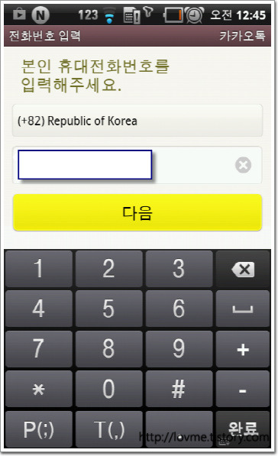
사용자 등록
전화번호(이동통신) 또는 회원아이디(WIFI)로 서버에 가입

Slide 5
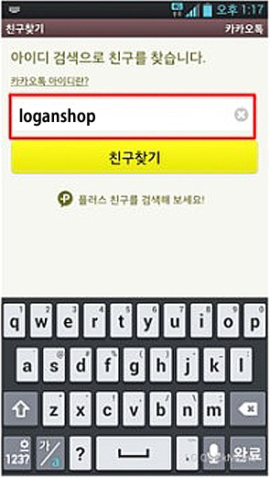
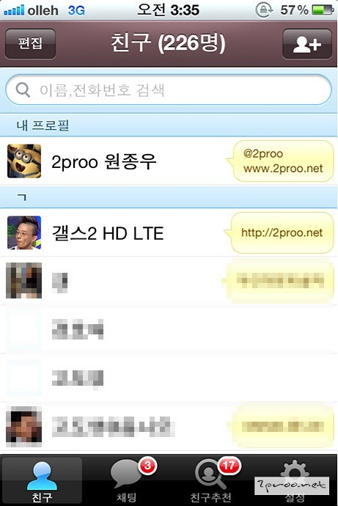
친구 등록, 조회
ID로 친구 조회
전화번호부를 이용한 친구 동기화

Slide 6
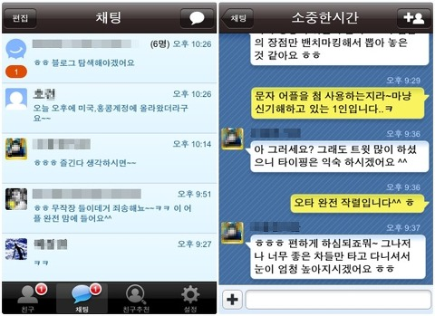
채팅
채팅 방 개설 후 친구 초대(예, 카카오톡)

Slide 7
달력을 이용한 일정추가
예) iPhone 캘린더
“년월일”을 선택(예, 2013년 7월 13일)
일정 시간 선택(예, 시작 시간 오전 09:00 ~ 오전 11:00)
제목, 내용 입력
관련 사용자 초대
알림 설정(on, off)

Slide 8
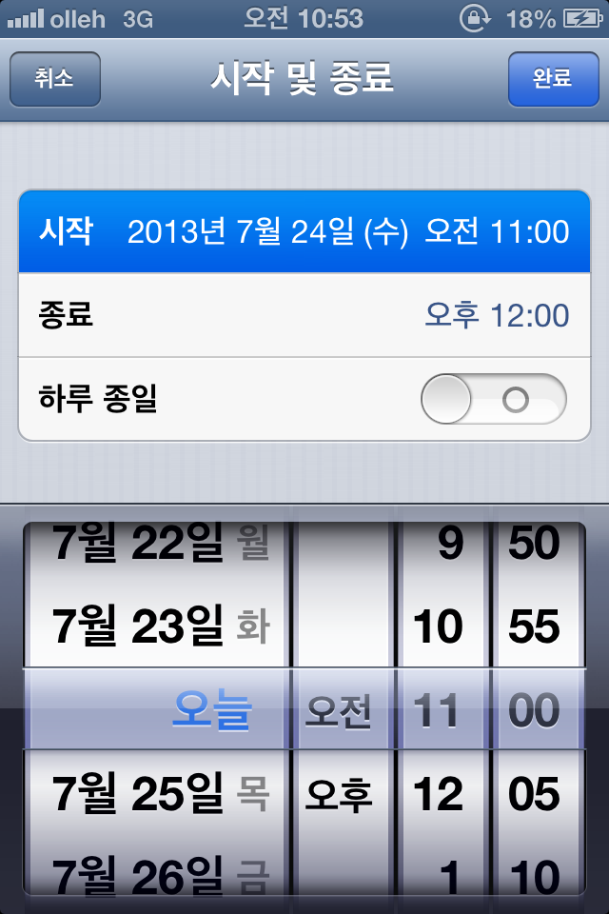
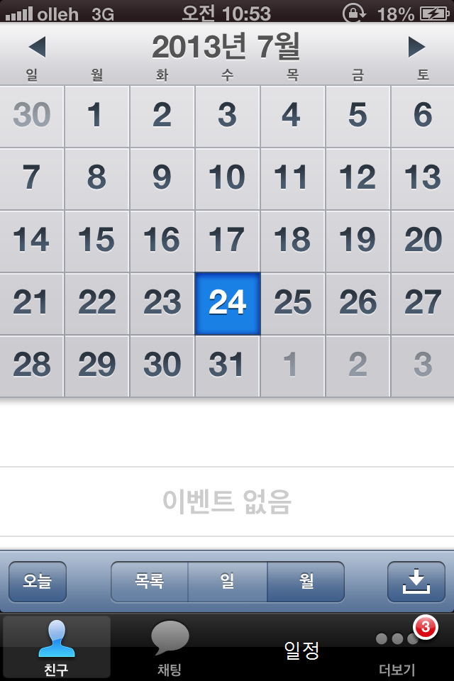
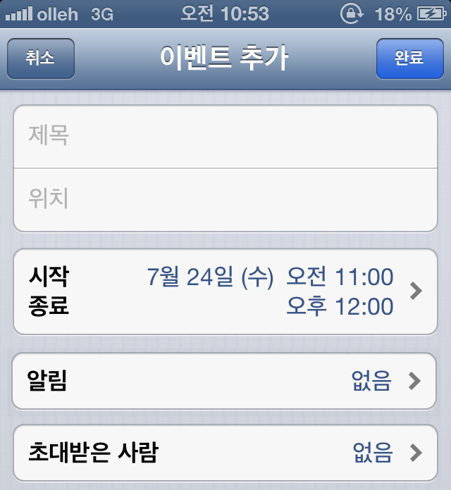
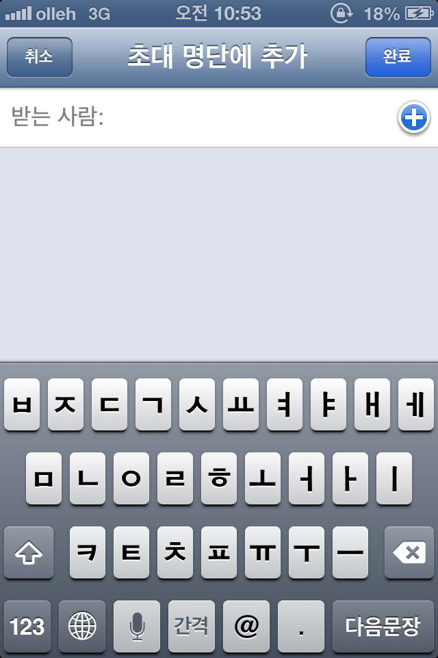
달력을 이용한 일정추가
일정추가

Slide 9
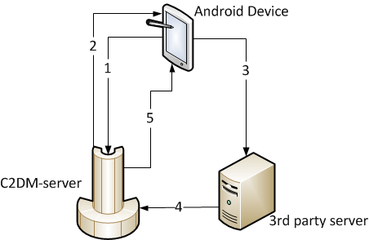

필요기술
DB(SQLite)
C2DM(Server Push)

Slide 10
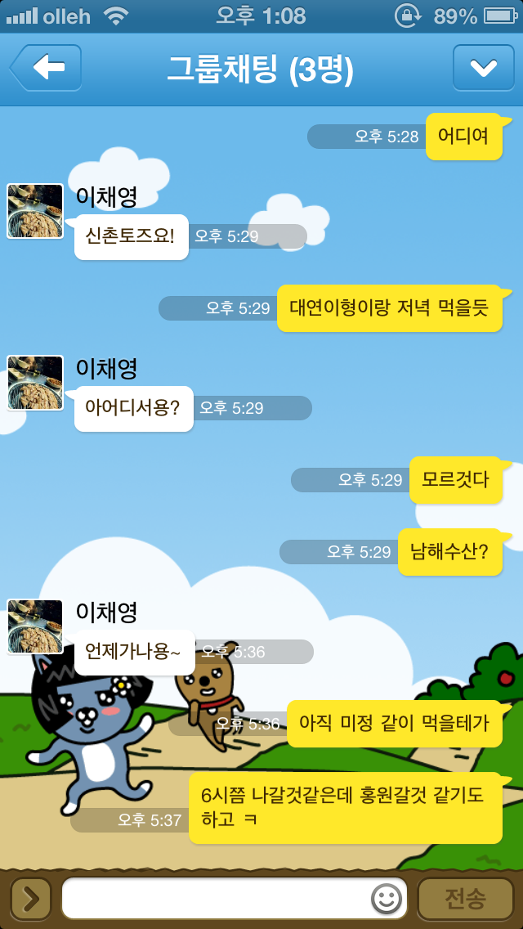
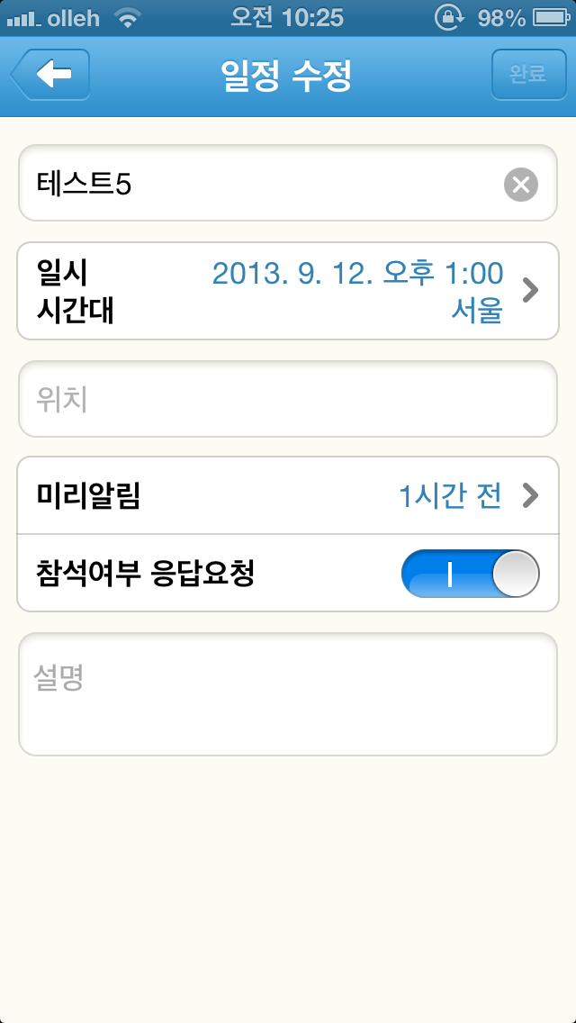
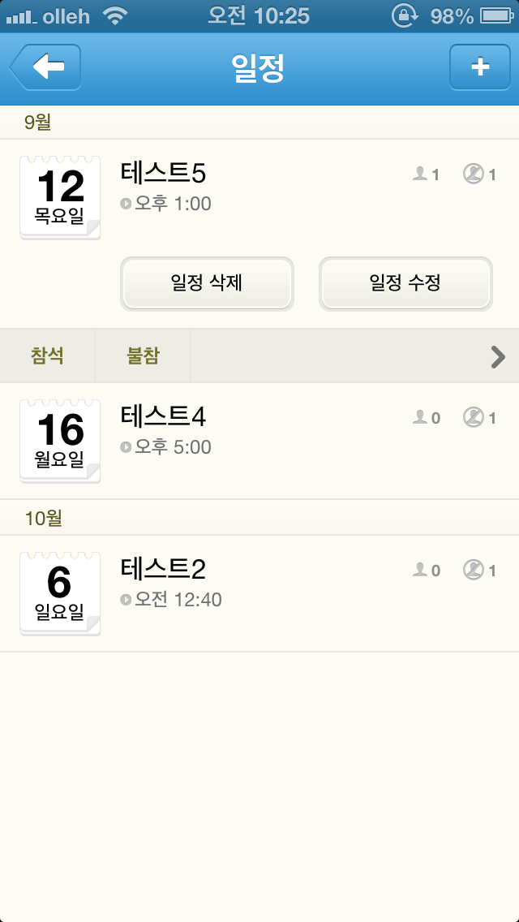
예상 UI

Slide 11
앞으로의 일정
날짜 | 할일
~8.6 | DB 설계(채팅까지) 채팅, 일정 UI GCM
8.6~8.9 | 사용자 등록(처음 실행시) 사용자 목록, 채팅 목록 UI(슬라이드 5)
8.12~8.16 | 만들어 놓은 채팅과 UI 합치기

Slide 12
8월 12일 ~ 16일 작업
프로젝트 통합
기기등록
친구목록표시
채팅
일정추가
일정목록표시

Slide 13
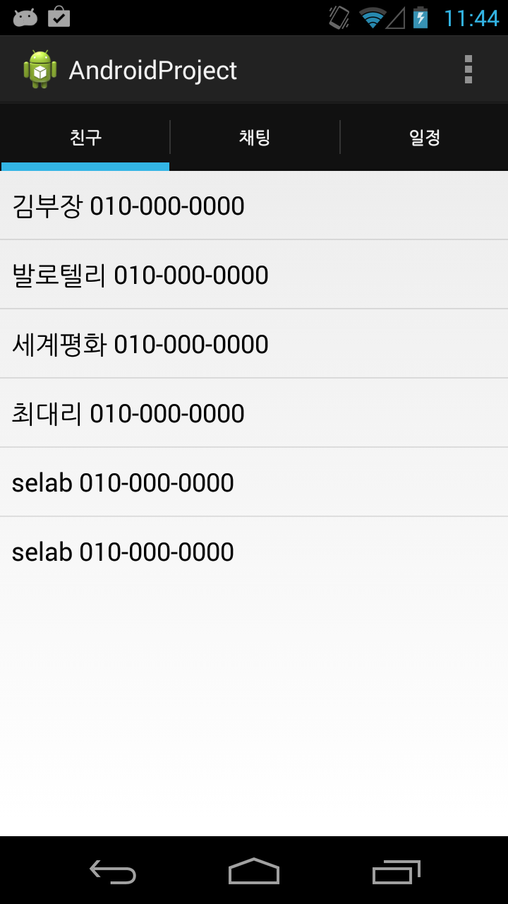
기기등록 & 친구목록표시

Slide 14
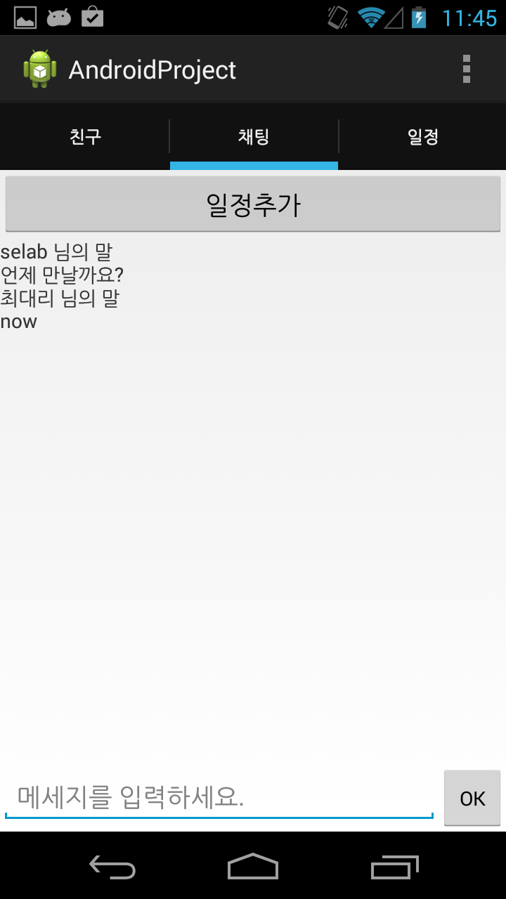
채팅

Slide 15
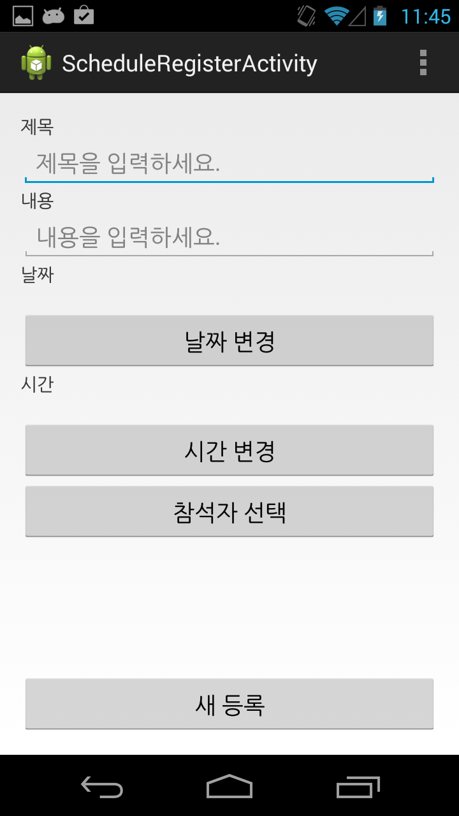
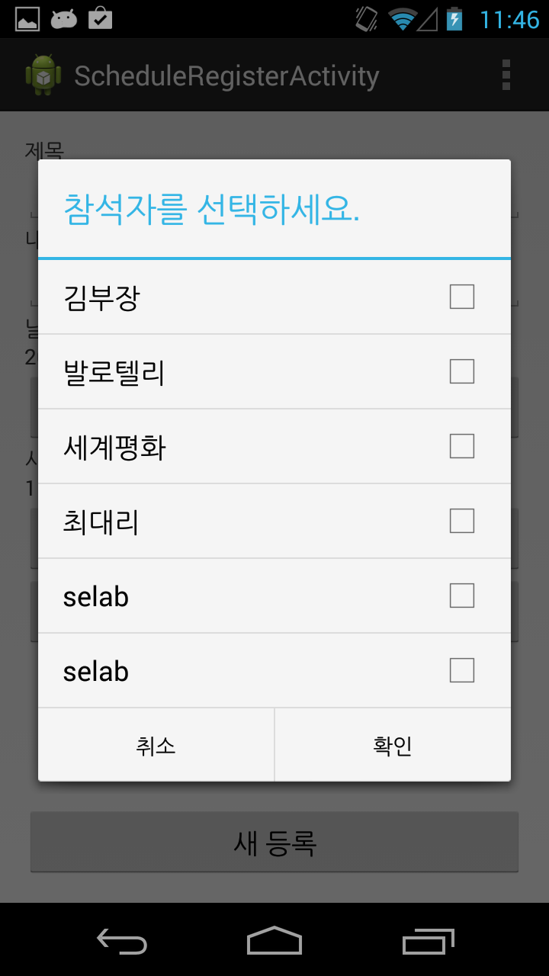
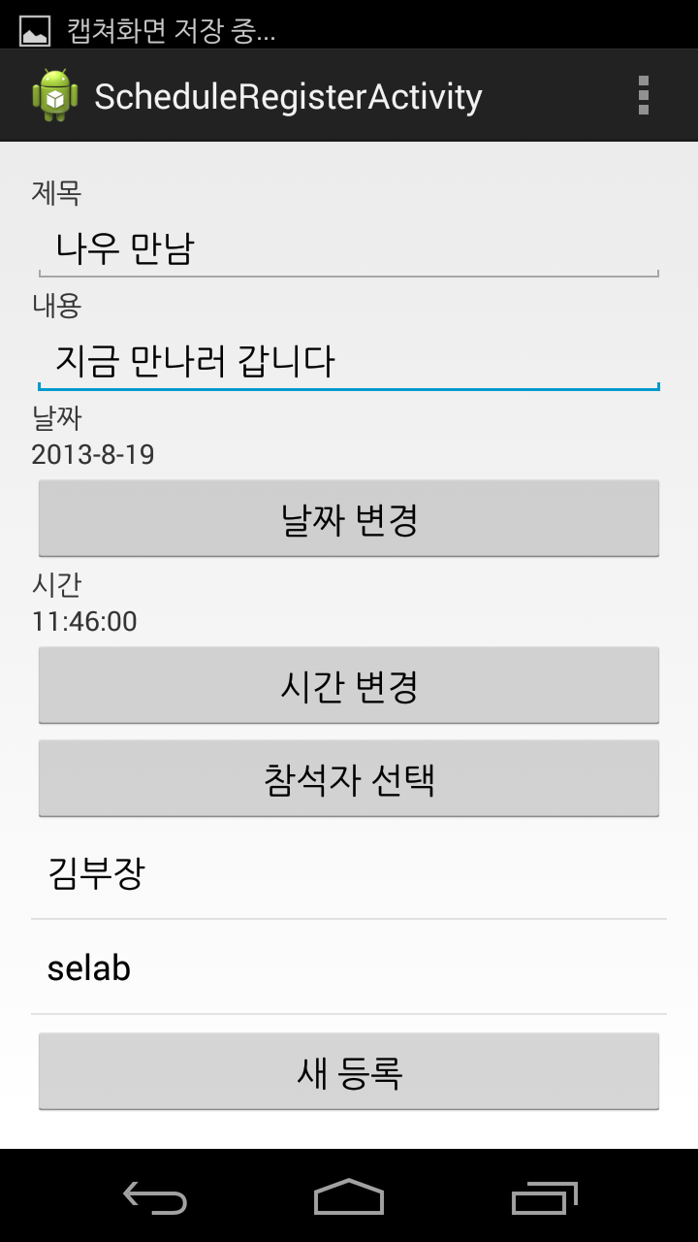
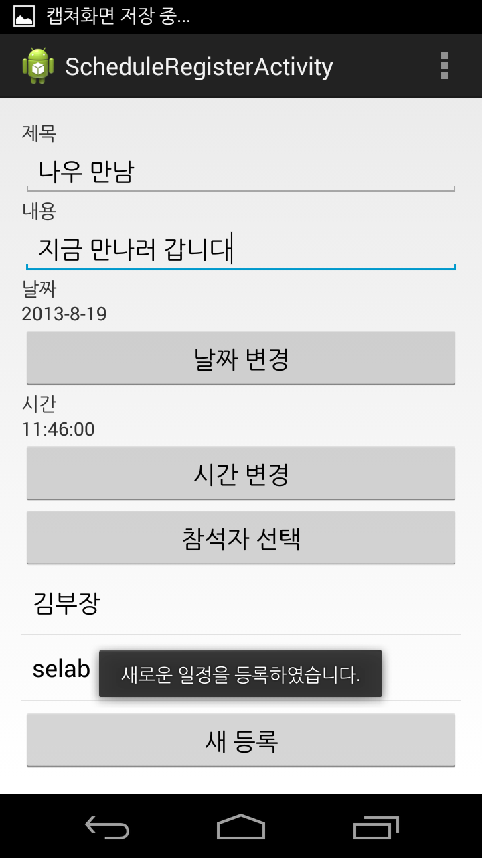
일정추가

Slide 16
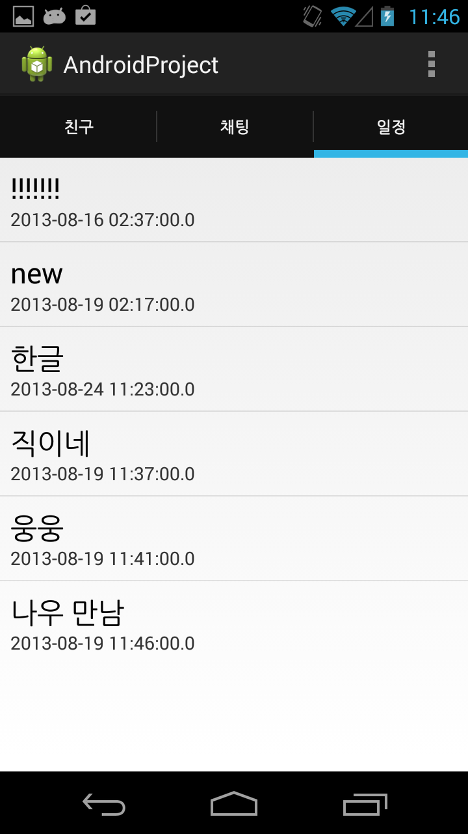
일정목록표시

Slide 17
클래스다이어그램
링크

Slide 18
8월 19 ~ 23일 계획
일정 기능 보완
참석/불참 여부 설정
참석자 명단
수정/삭제 기능
지도 기능

Slide 19
8월 19일 ~ 23일 작업
일정 기능 보완
참석/불참 여부 설정
참석자 명단
수정/삭제 기능
지도 기능
장소검색(네이버맵 API)
장소검색 후 DB 저장 미완성

Slide 20
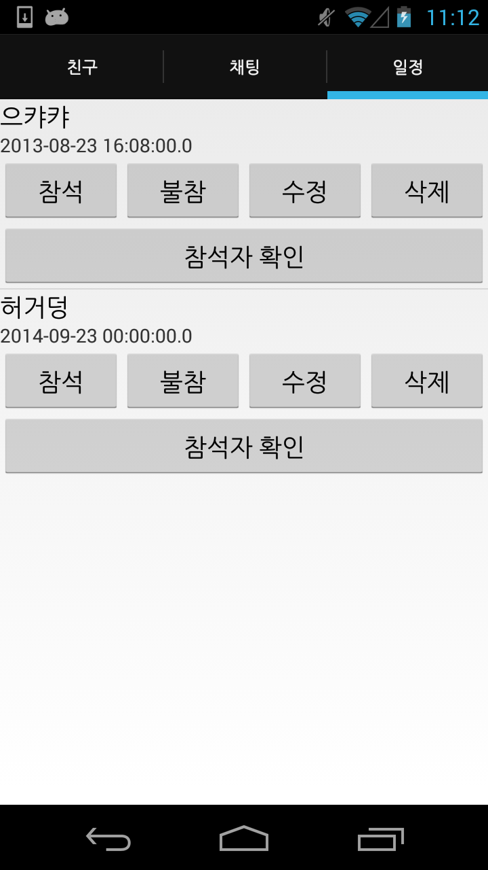
참석/불참 설정

Slide 21
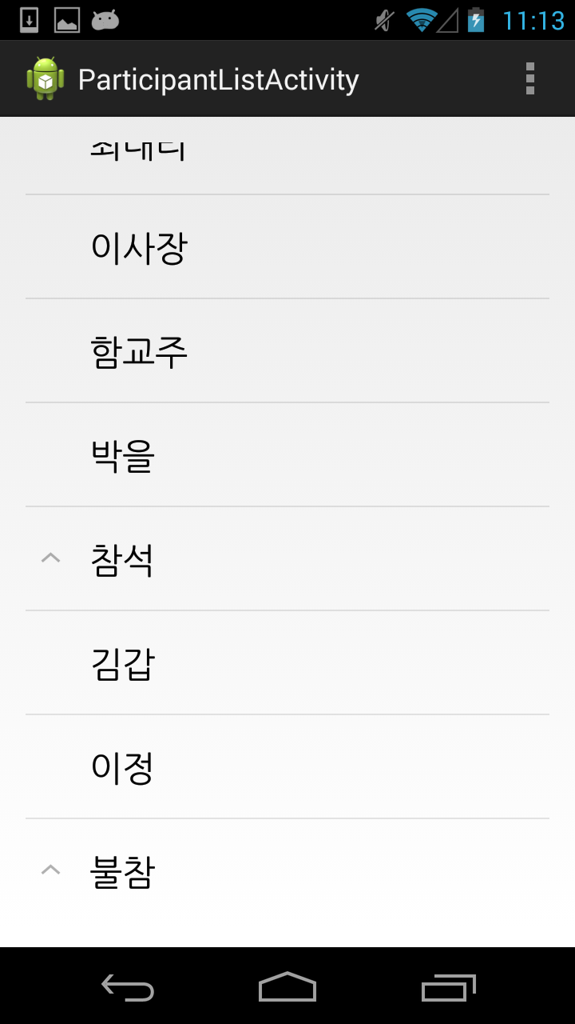
참석자 명단

Slide 22
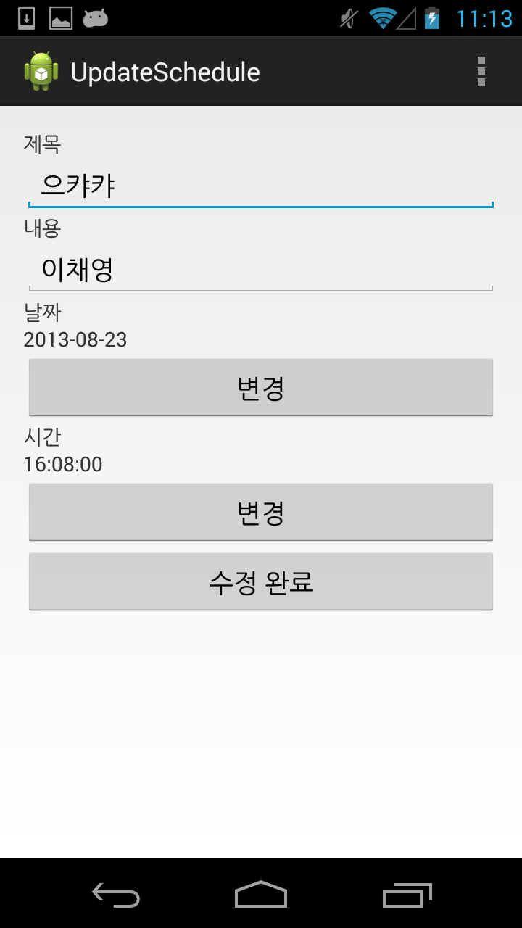
일정 수정

Slide 23
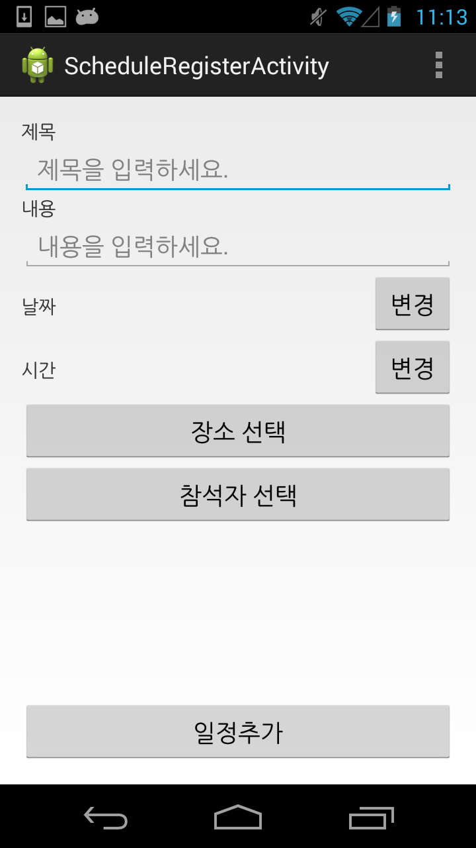
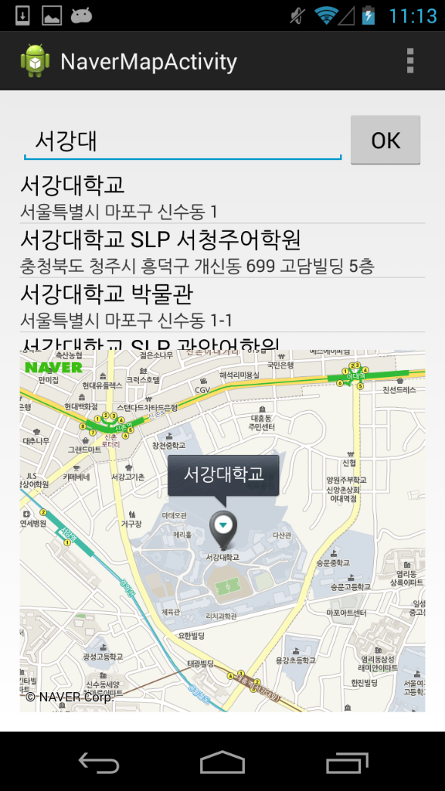
지도 기능

Slide 24
8월 26 ~ 30일 계획
지도 기능 마무리
장소검색(네이버맵 API)
장소검색 후 DB 저장 미완성(이홍석, 함동화)
UI 개선
채팅 스크롤(이채영)
사용자 초기등록 개선(이채영, 함동화)
테스트 및 코드 리팩토링
테스트 명세(이홍석)
리팩토링(이홍석, 이채영, 함동화)

Slide 25
8월 26 ~ 30일 작업
지도 기능 마무리
장소검색(네이버맵 API)
장소검색 후 DB 저장 미완성(이홍석, 함동화)
UI 개선
채팅 스크롤(이채영)
사용자 초기등록 개선(이채영, 함동화)
테스트 및 코드 리팩토링
테스트 명세(이홍석)
리팩토링(이홍석, 이채영, 함동화)

Slide 26
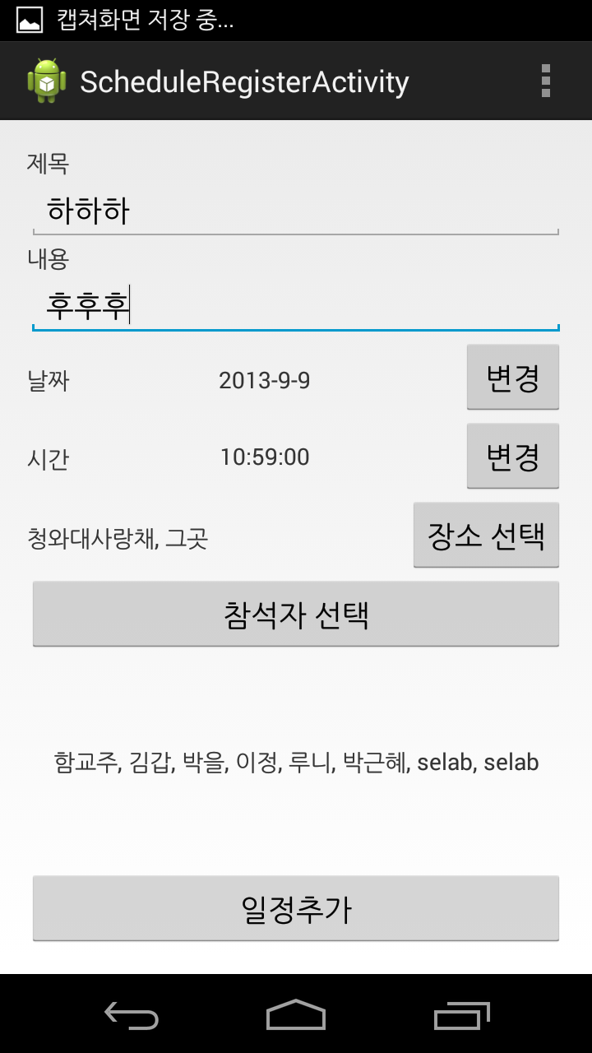
지도적용

